Slide 1
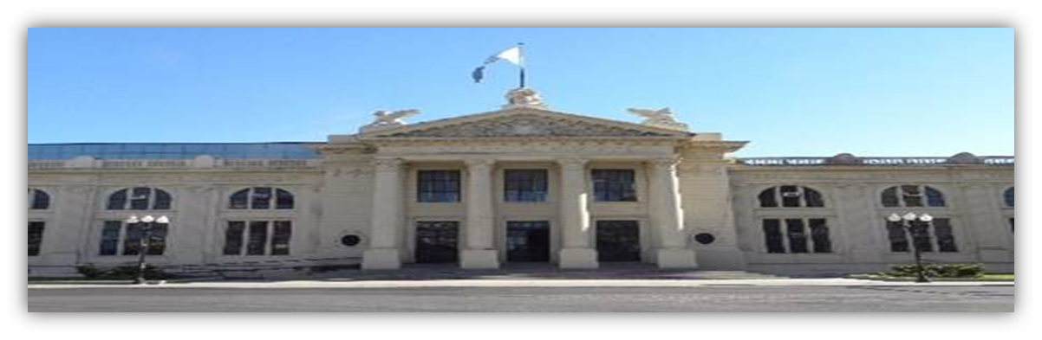

VI curso sobre temas de clínica médica
patologías dermatológicas frecuentes en guardia y consultorio
Año 2022
Dra Analía Merli

Slide 2
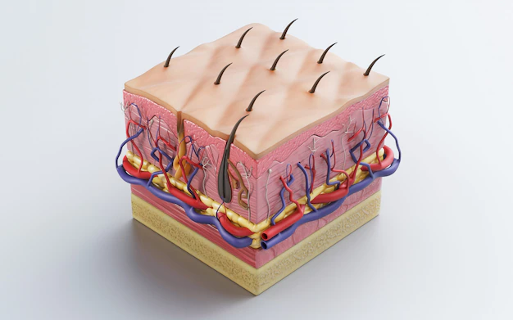
piel

Slide 3

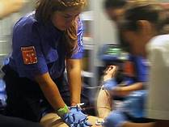
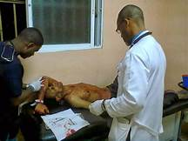
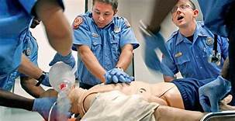
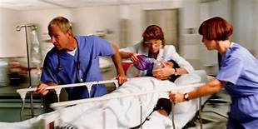
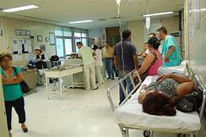

Equipo médico

Slide 4
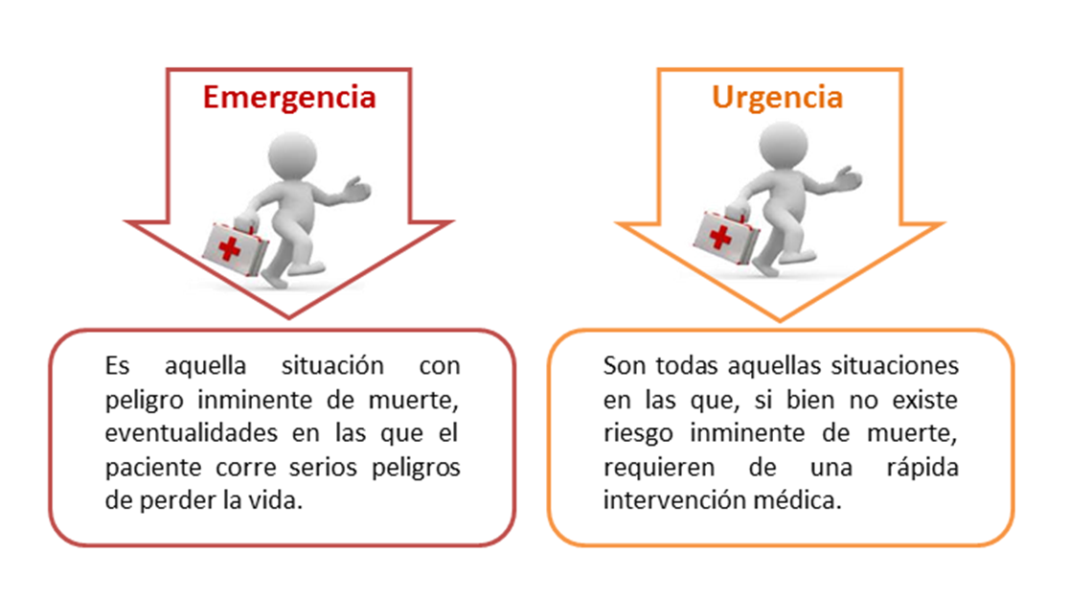


Slide 5
Urgencia vs emergencia
Son términos distintos y es importante el conocimiento de esta diferenciación por parte del equipo médico y de la población
Asfixia por inmersión
Politraumatismo
Convulsión
Pérdida de conocimiento
Caída desde altura
Hemorragia grave
Diarrea
Dolor
Nauseas
Malestar estomacal

Slide 6
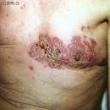
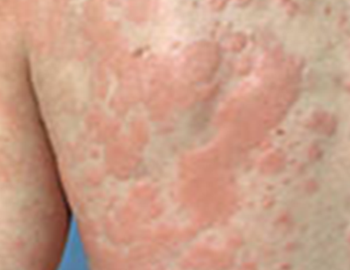
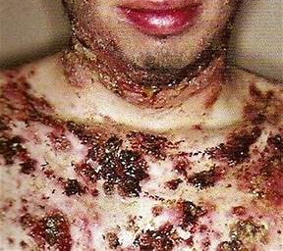
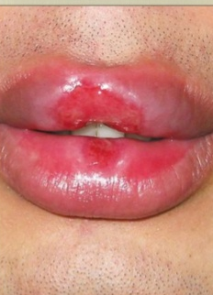
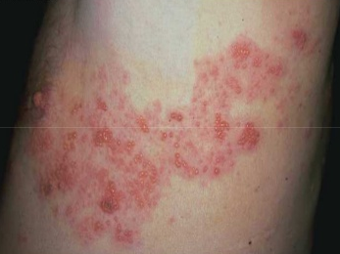
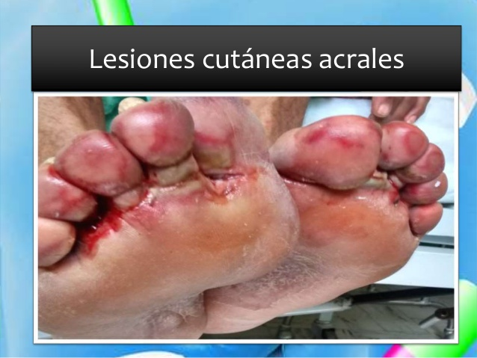
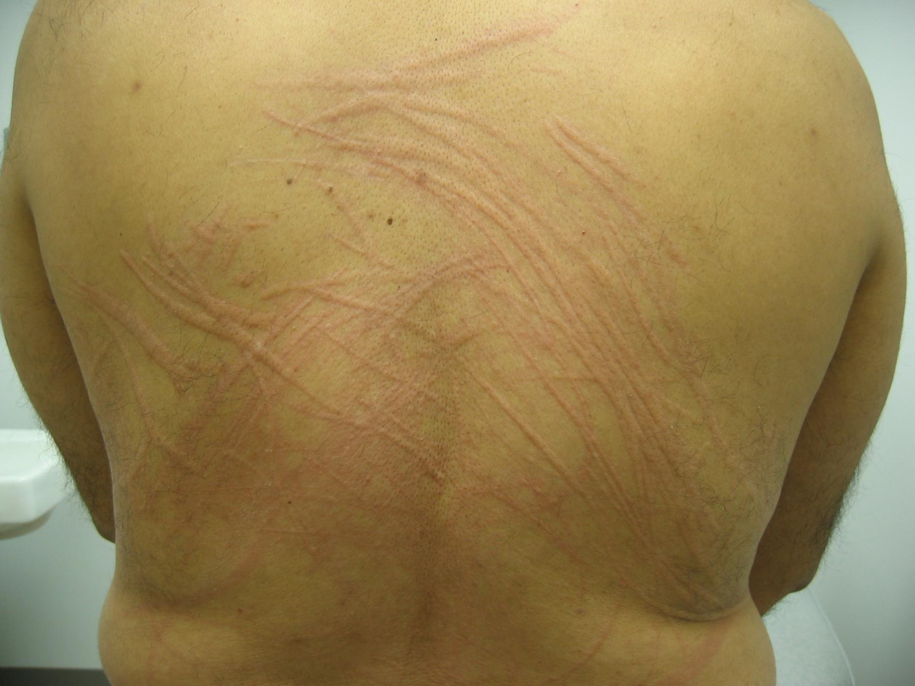
Existen las urgencias en dermatología?

Slide 7
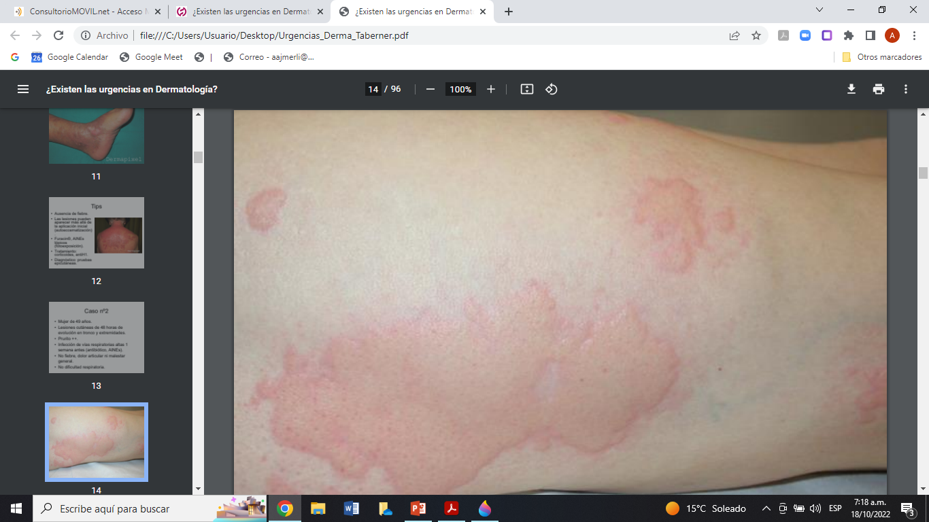
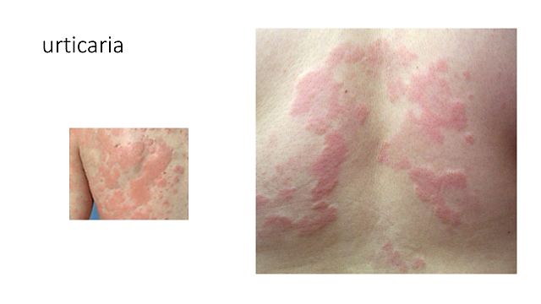

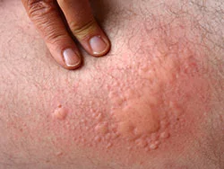

Slide 8
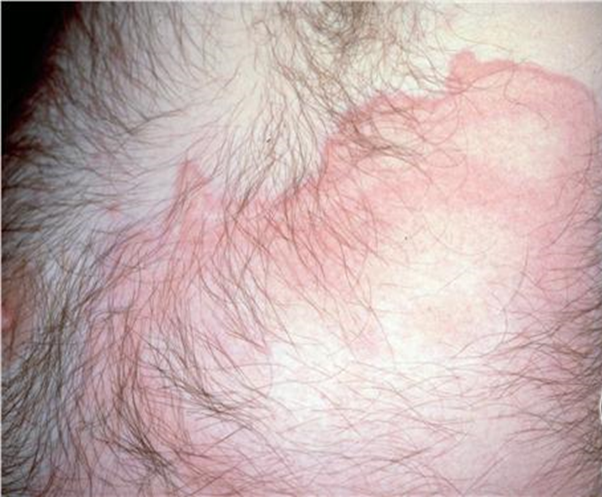
Urticaria
Reacción vascular de la piel que se manifiesta clínicamente como pápulas o placas elevadas, (ronchas) eritematosas
Corta duración
Tendencia a recurrir sin dejar cicatriz
Prurito severo
Autolimitado

Slide 9
definición
URTICARIA es un Grupo de enfermedades caracterizadas por el desarrolla de Ronchas (Urticarias), Angioedema o ambos.
URTICARIA debe diferenciarse de otras condiciones médicas donde la presencia de ronchas/ AE o ambos puede ocurrir
Anafilaxia, Sme autoinflamatorios, Urticaria vasculitis, AE mediado por bradiquininas, incluido HAE.
The EAACI/GA2LEN/EDF/WAO Guideline for the Definition, Classification, Diagnosis and Management of Urticaria. The 2017 Revision and Update - Allergy 2018

Slide 10
urticaria
la prevalencia de la urticaria crónica se ubica entre el 0,6 y 1,8 % y en niños de 0,1 a 0,3 %
La urticaria crónica es más frecuente en mujeres de edad media
la prevalencia y la severidad de la urticaria han aumentado.
remite antes de un año en la mayoría de los pacientes
El subtipo más frecuente de urticaria crónica es el espontáneo y el 40-50 % presentan autoanticuerpos funcionales dirigidos al receptor de alta afinidad de la IgE o a la IgE.

Slide 11
Clasificación
urticaria aguda
Puede durar desde algunas horas
hasta 6ª 8 semanas
Urticaria crónica
dura mas de 6-8 semanas con permanencia o recurrencia diaria
Con remisiones breves.
Idiopaticas-autoinmunes, vasculíticas asociada a tiroiditis autoinmune
Urticaria intermitente
Episodios de corta o mediana duración que recidivan cada vez que actúa el factor desencadenante
Físicas, por aditivos, asociadas a infecciones o neoplasias.

Slide 12
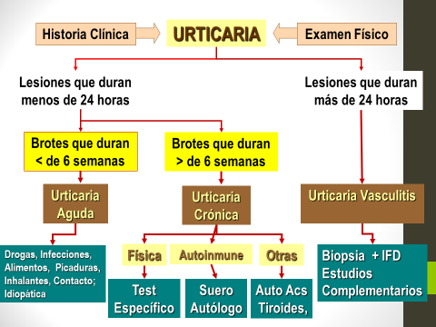

Slide 13


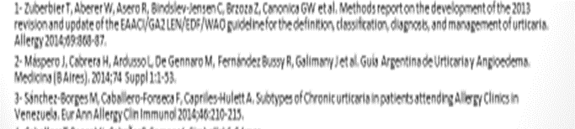
Urticaria
Agente causal
interno externo
Mecanismos
inmunológicos no inmunológicos
Mediadores vasoactivos urticaria dermis superficial
angioedema dermis profunda
Dermatosis perivasculares que generan cambios epidérmicos

Slide 14
Factores moduladores
Estrés
Ansiedad
Depresión
Angustia
Alcohol
Profesión
Hábito alimentario
Ambientales
Agravan
Desencadenan
Complican

Slide 15
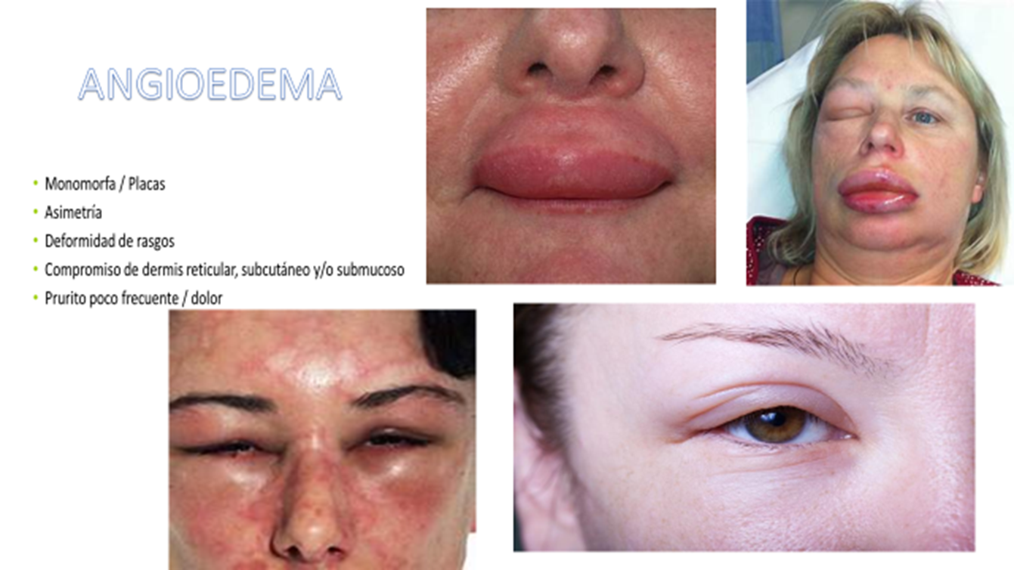

Slide 16
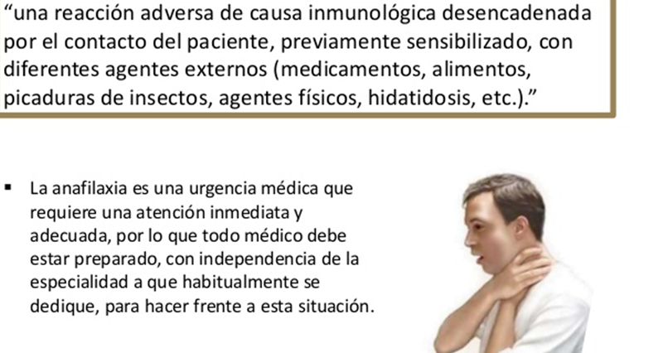
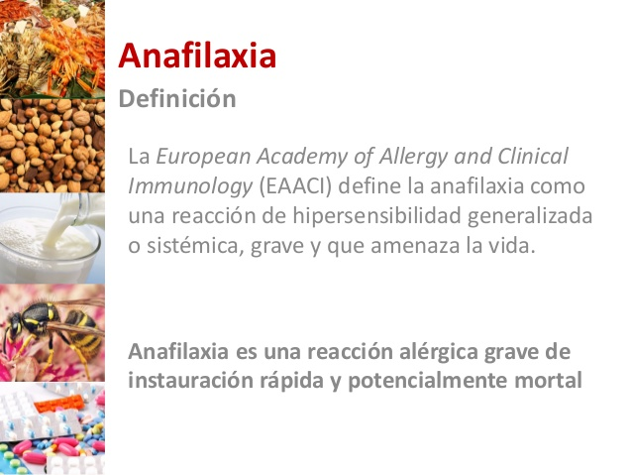

Slide 17
Anafilaxia : causas mas frecuentes
Alimentos: maní, nueces, huevo, pescados y mariscos, leche vaca, trigo
Medicamentos: ATB, Aines, bloq neuromusculares (anestesia)
Insectos: abejas, avispas
Latex
Idiopática
Mas frecuentes
Ejercicio
Semen
Aditivos alimentarios: glutamato, metabisulfito
Cambios Hormonales: mentruales
Medicaciones tópicas
Transfusiones

Slide 18
Cuadro clínico: agudo puede ser fatal
Piel: Urticaria, Angioedema, Flushing, Prurito, eritema
Boca: prurito, hormigueos o inflamación labial, lengua o paladar
ACV: taquicardia/bradicardia, arritmias, colapso
Resp: VRS: congestión nasal, estornudos, ronquera, tos, edema orofaríngeo o laríngeo
VRI: disnea, broncoespasmo, disnea, opresión torácica.
AGI: nauseas, vómitos, dolor abdominal, diarrea.
Neurológico: Cefaleas, mareos, confusión.

Slide 19
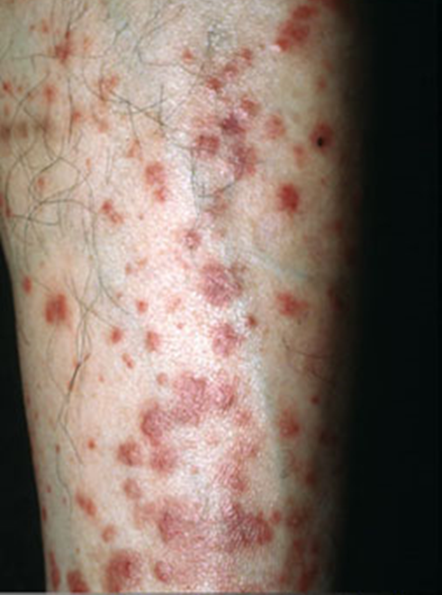
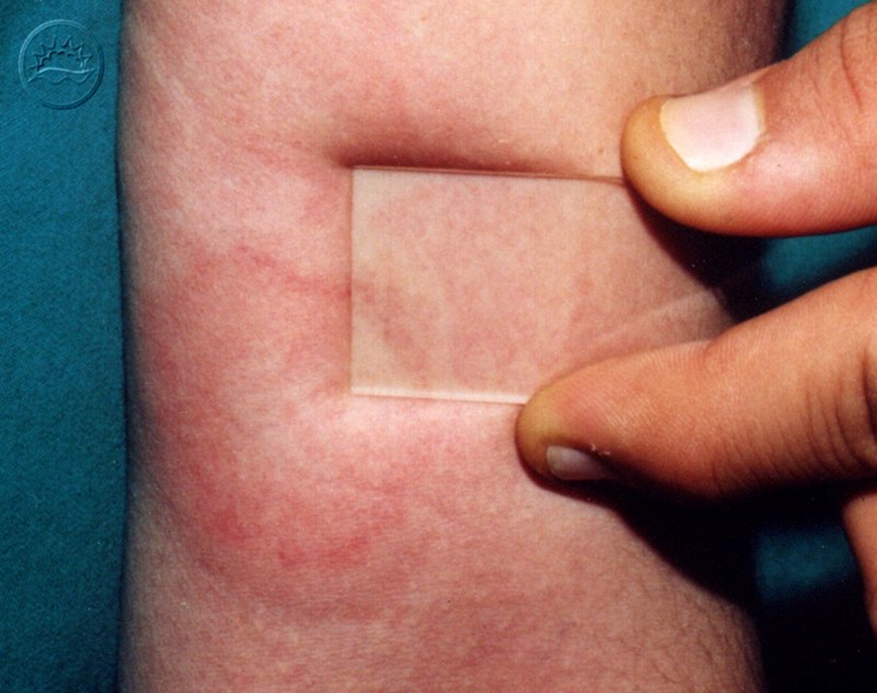
URTICARIA VASCULITIS
CRÓNICA
GENERALIZADA
PAPULAS Y PLACAS
MAS DE 24 HS HASTA 3 A 7 DIAS
EVOLUCIÓN A LESIONES PURPÚRICAS. PUEDE HABER PETEQUIAS, LIVEDO RETICULARIS,AMPOLLAS
DEJAN PIGMENTACIÓN RESIDUAL
PUEDEN SER DOLOROSAS

Slide 20
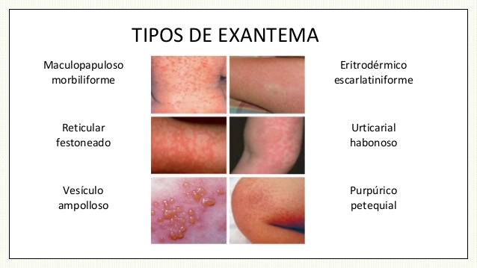
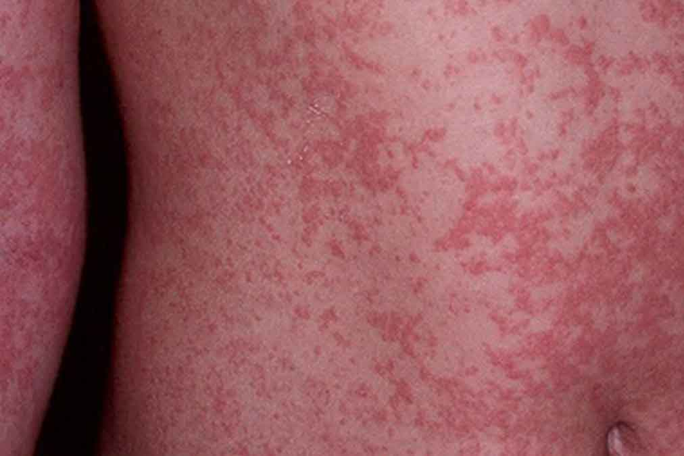
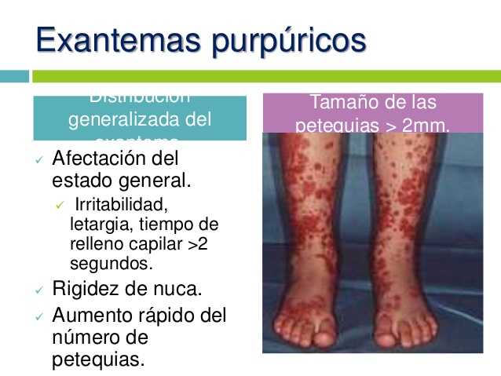
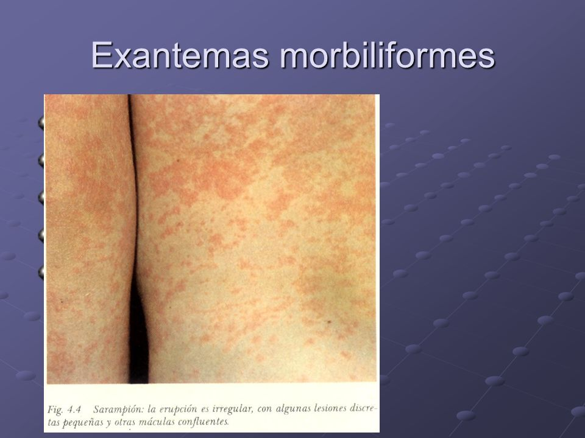
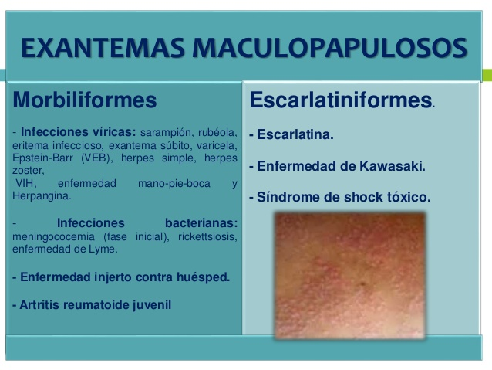
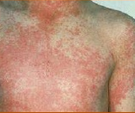
exantemas
exantemas

Slide 21
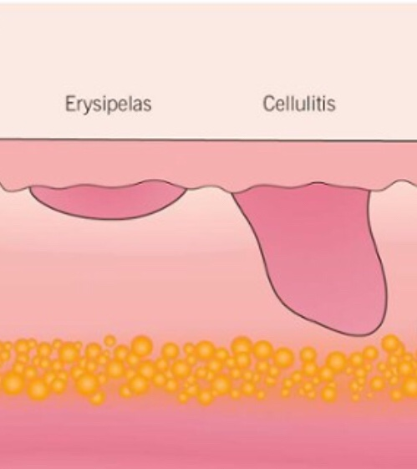
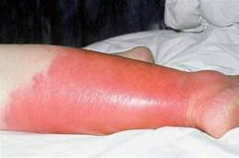
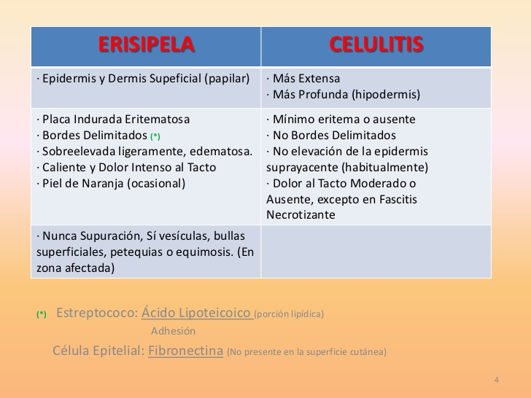
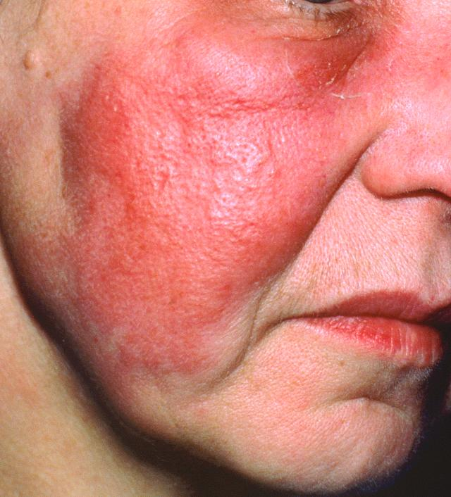
Celulitis
Trombosis venosa
Mixedema
Edema cardiogénico
Eritema nudoso
Erisipela
Diagnóstico diferencial

Slide 22
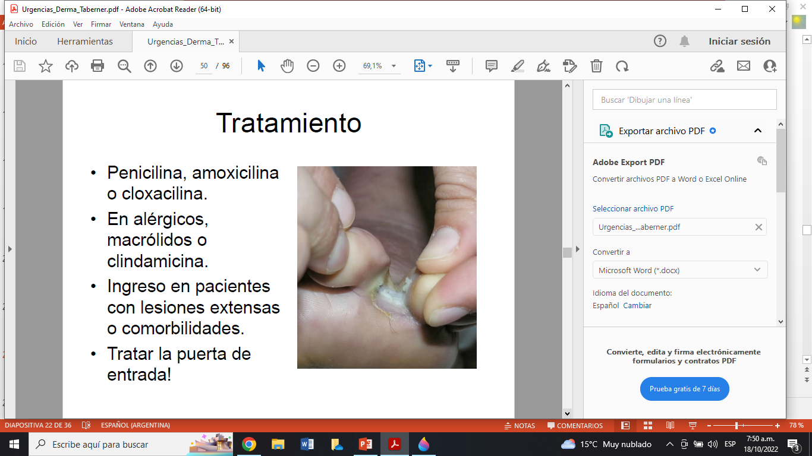
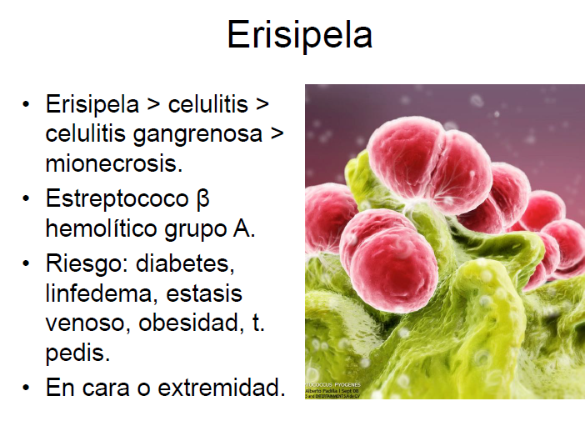

Slide 23
Caso clínico
Paciente de sexo femenino
42 años de edad
Ocupación peluquera
Motivo de consulta múltiples vesicoampollas amarillentas, sobre eritema
Evolución hace 24 horas sin síntomas previos al despertar siente ardor y edema acompañado de eritema con posterior aparición de vesículas, ampollas.

Slide 24
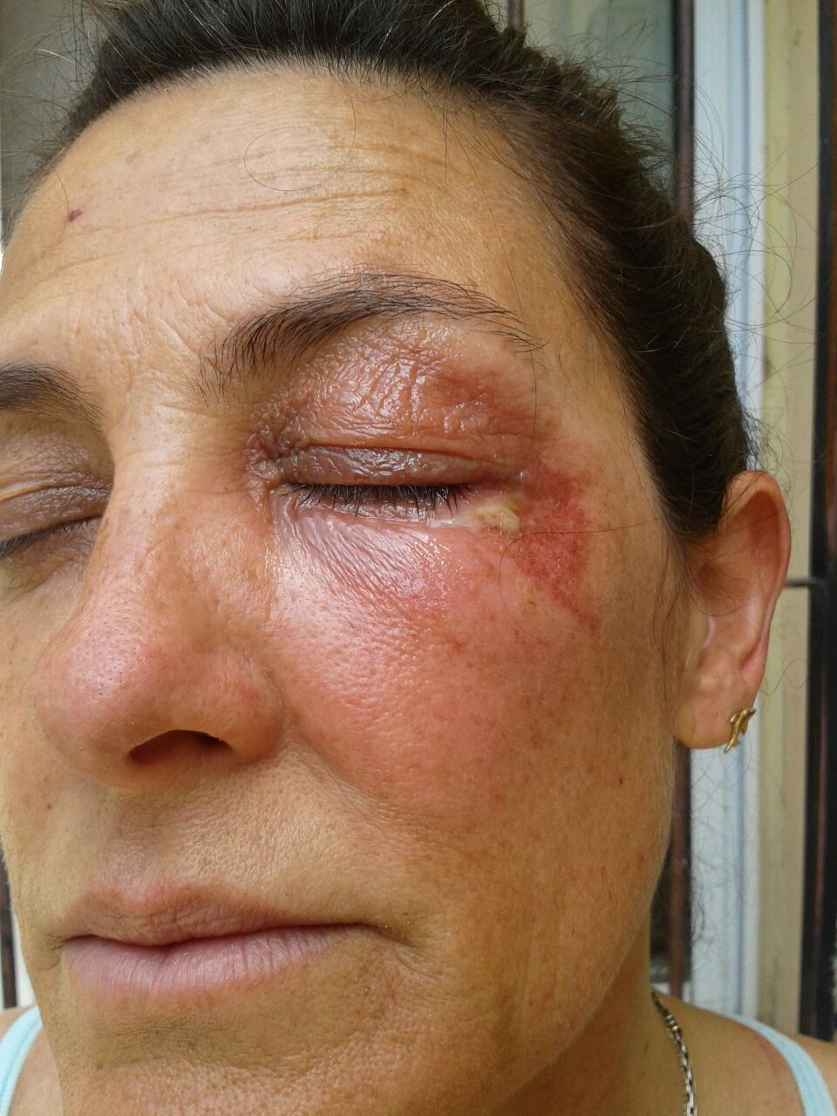
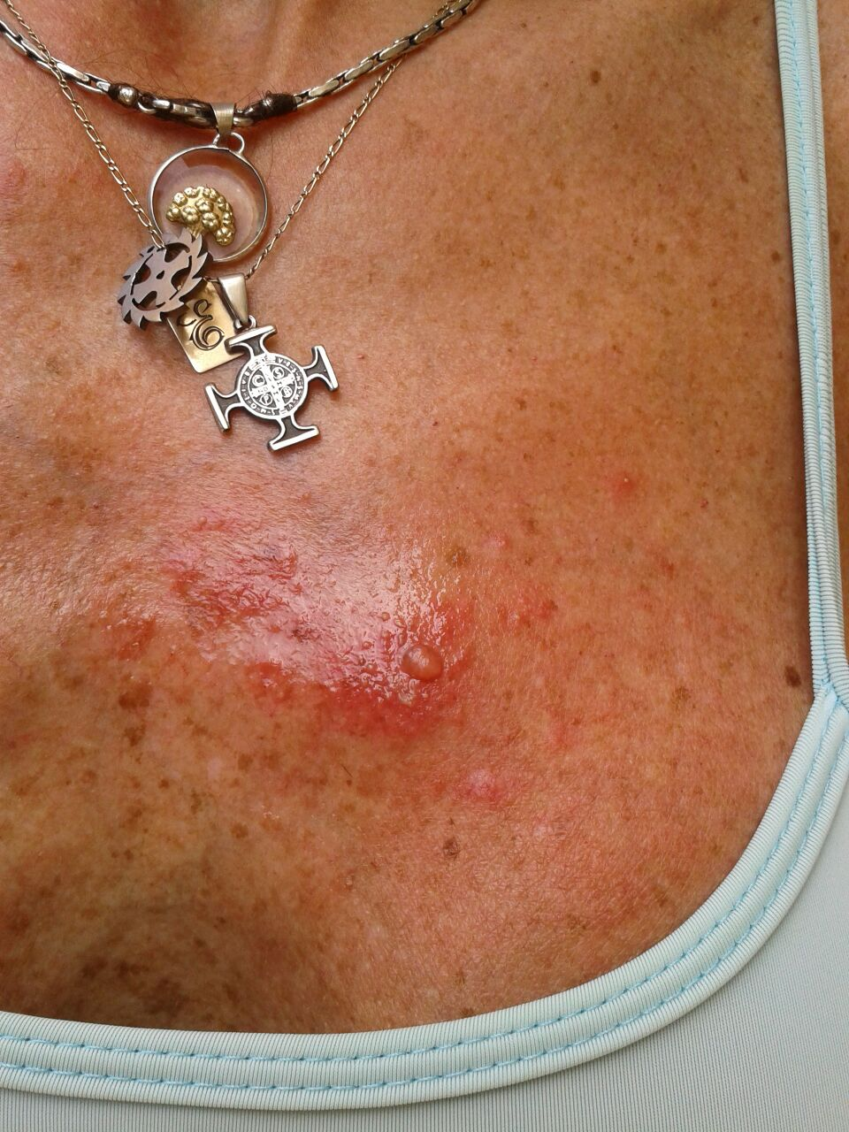

Slide 25
Caso clínico
Paciente de sexo femenino
40 años de edad
Ocupación empleado
Motivo de consulta múltiples vesículas y eritema
Evolución. Se inicia hace 24 horas con dolor y ardor en zona que hace horas aparecen maculas eritematosas con vesículas múltiples con dolor que fue aumentando de intensidad.

Slide 26
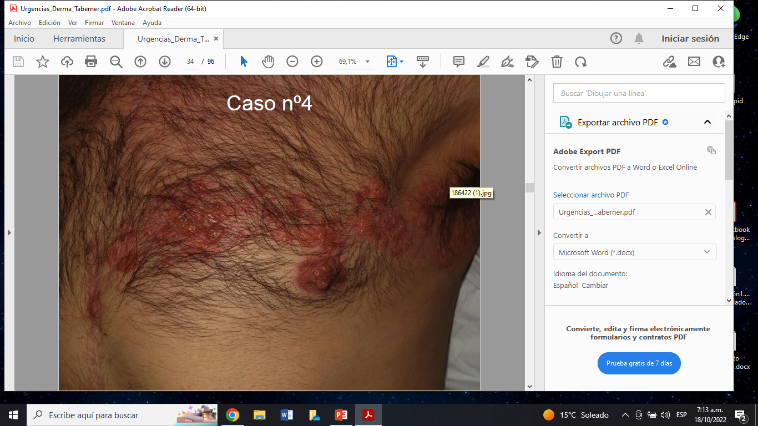

Slide 27
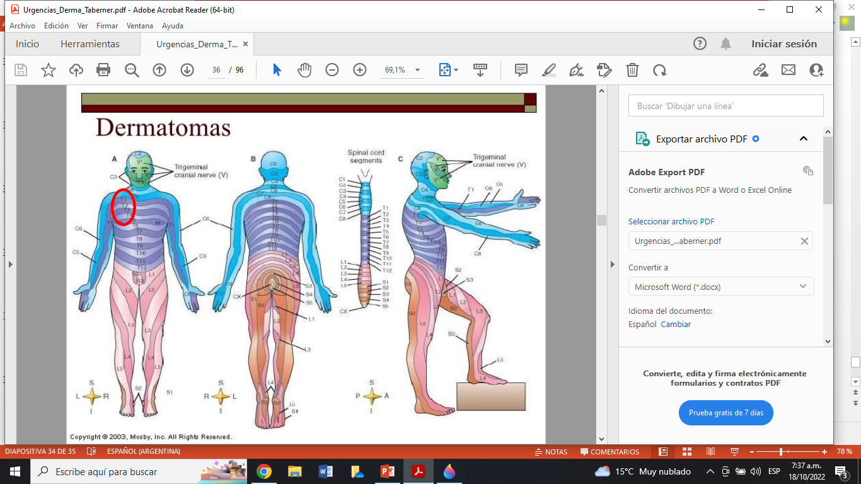

Slide 28
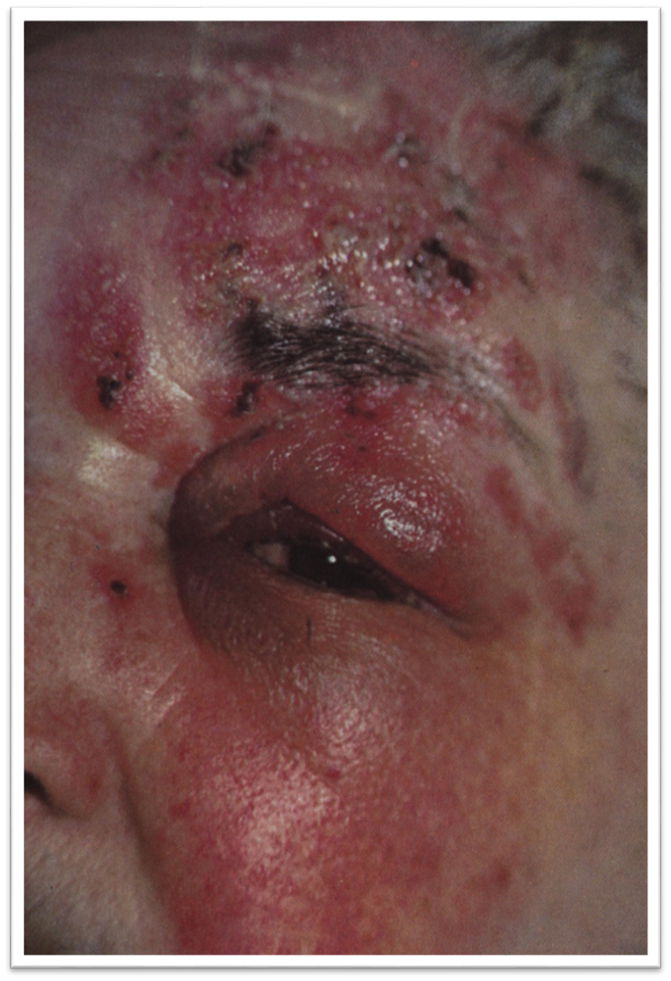
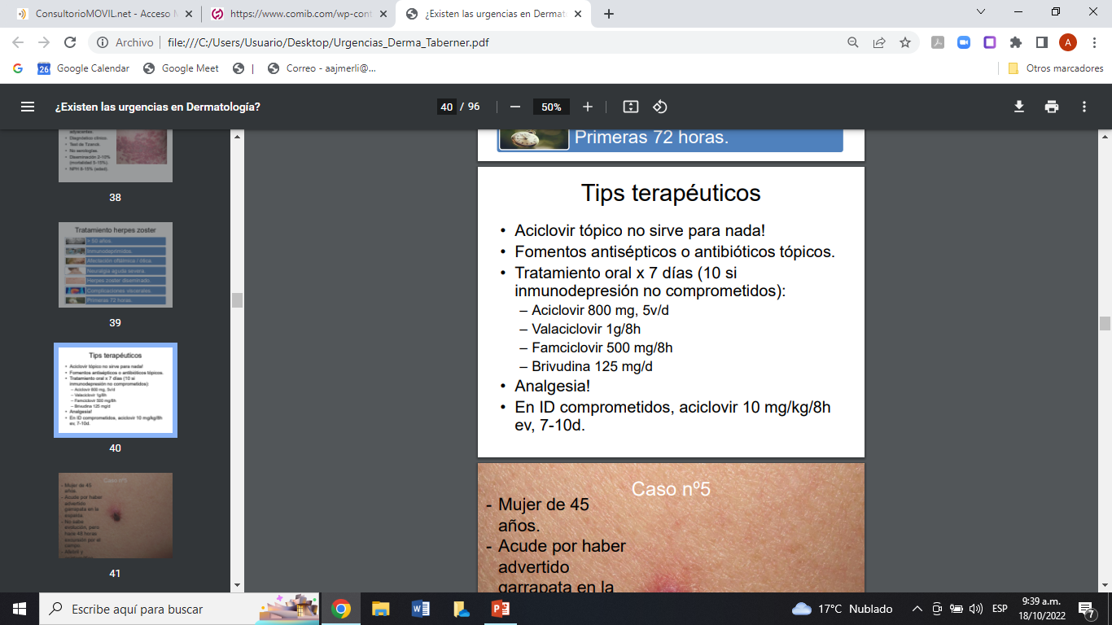

Slide 29
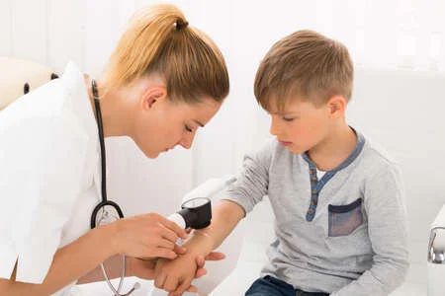

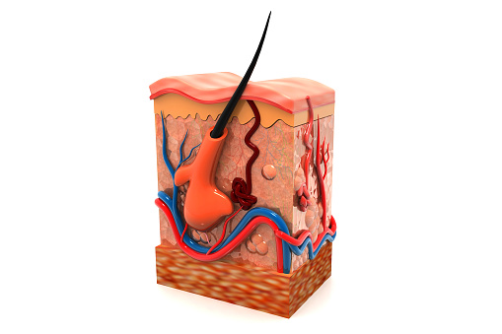
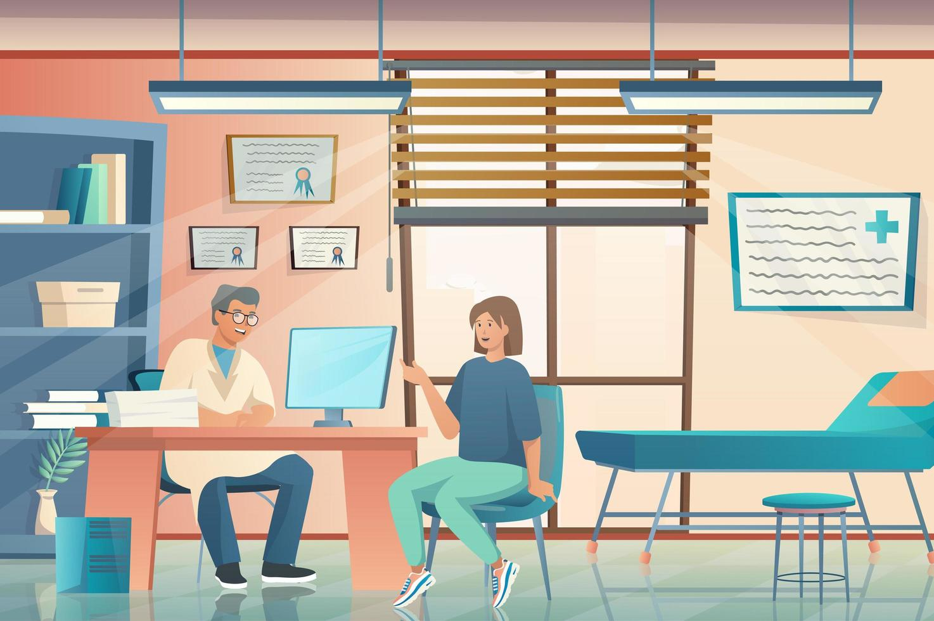
En consultorio

Slide 30
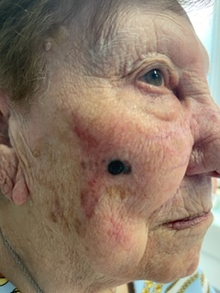

Slide 31
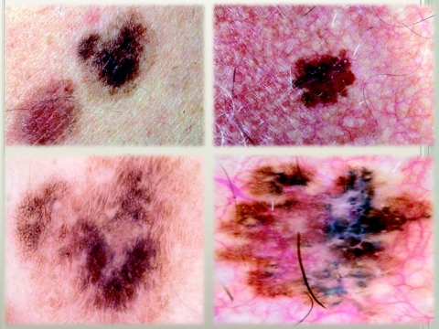
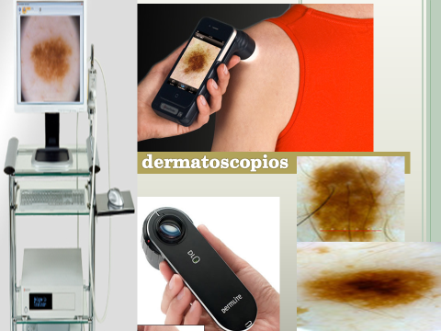
dermatoscopia

Slide 32



Slide 33


Diagnóstico de melanoma
clinico
biopsia
dermatocopia

Slide 34





Formas clínicas de melanoma
Melanoma lentigo maligno
Melanoma extensivo superficial
Melanoma nodular
Melanoma acral
Melanoma amelanótico

Slide 35


Slide 36




Paciente de sexo masculino 64 años que consulta por lesión macular eritematosa en glande de 5 semanas de evolución

Slide 37

Paciente de sexo masculino
24 años
Motivo de consulta
Lesion en surco balanoprepucial de 4 días de evolución
Indolora
Adenopatia inguinal derecha

Slide 38

Sifilis primaria
Lesión primaria: CHANCRO
INDOLORO
Puede ser extragenital
Periodo de incubación primedio 3 semanas
Adenopatias inguinales

Slide 39

Sifilis primaria
Confirmación serológica
VDRL + a las 4-5 semanas
Pruebas treponemicas
Solicitar otras ITS
Tratamiento
Penicilina G benzatínica 2.4MU en una dosis IM. Alergicos, doxiciclina 100mg cada 12 hs por dos semanas
Controles analíticos a los 6.12 y 24 meses

Slide 40

prurito

Slide 41



Slide 42





Slide 43


Motivo consulta
PRURITO

Slide 44
LINFOMA CUTANEO CELULAS T
Micosis fungoide
Variantes
Foliculotrofixa
Reticulosis pagetoide
granulimatosa
Sindrome de Sezary
Adult T-cell leukemia/lymphoma
Primary cutaneous CD30+ T-cell lymphoproliferative
disorders
Primary cutaneous anaplastic large cell lymphoma
Lymphomatoid papulosis
Subcutaneous panniculitis-like T-cell lymphoma
Extranodal NK/T-cell lymphoma, nasal type
Hydroa vacciniforme-like lymphoma
Primary cutaneous cd T-cell lymphoma
Primary cutaneous CD8+ aggressive epidermotropic
cytotoxic T-cell lymphoma*
Primary cutaneous CD4+ small/medium T-cell lymphoma*
Peripheral T-cell lymphoma, not otherwise specified
Cutaneous B-cell lymphomas
Extranodal marginal zone lymphoma of mucosaassociated
lymphoid tissue
Primary cutaneous follicle center lymphoma
Primary cutaneous diffuse large B-cell lymphoma, leg type
Intravascular large B-cell lymphoma
Hematological precursor cell neoplasm
Blastic plasmacytoid dendritic cell neoplasm
*Provisional. Representative clinicopathological features of MF/

Slide 45



No todo lo pica es sarna !
Las mascotas no nos transmiten sarna

Slide 46


Muchas gracias

